Slide 1
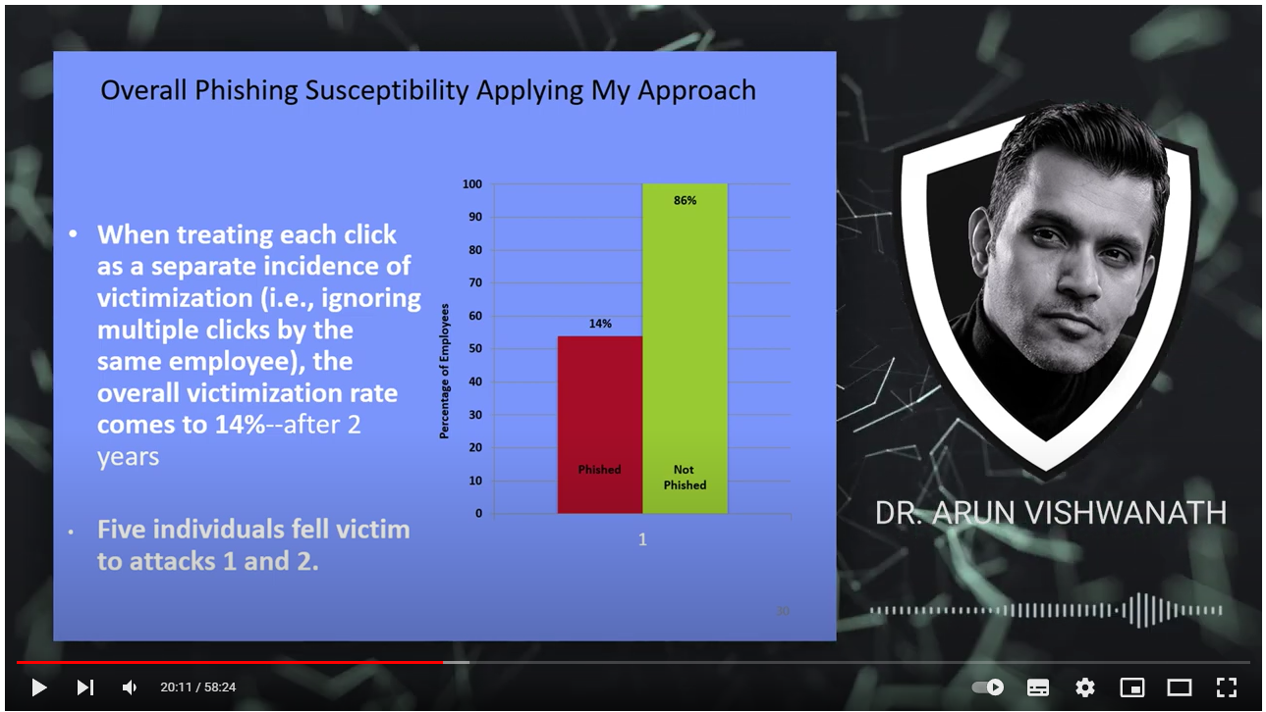


Arun è probabilmente il ricercatore più citato in materia di "phishing e cosa si può (non) fare per contrastarlo".
Il tuo compito:
Estrai i punti salienti e le parti più importanti di questo discorso e scrivili sotto forma di elenco puntato.
Cerca di riassumere gli elementi più importanti e i presupposti alla base del "Cyber Risk Index" proposto.
Ad Arun piace provocare e non è esattamente timido. Identificate le affermazioni e le dichiarazioni con cui siete d'accordo e quelle con cui non lo siete. Fornite una motivazione o un argomento (anche basato sulla vostra esperienza personale, se lo desiderate).
Pensa a una domanda che vorresti porre ad Arun se lo incontrassi.
(1157) L'anello più debole e oltre con il dottor Arun Vishwanath | CSI Talks #5 - YouTube

